Slide 1

Десятое апреля
Классная работа

Slide 2
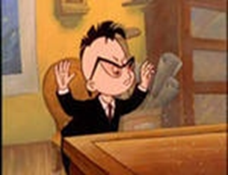
ЗАРЯДКА ДЛЯ УМА
НАЙДИТЕ 4 ЛИШНИЙ
копье,
аромат, обос…бленные, монолог
прекрасный, превратить,
пр..ложение, президент
Опред..ление, предлог, союз, частица
Зап..тая, первая,
сотая,
пятая, вторая

Slide 3
ПРОВЕРИМ!
ОБОСОБЛЕННЫЕ
ПРИЛОЖЕНИЕ
ОПРЕДЕЛЕНИЕ
ЗАПЯТАЯ

Slide 4
Задание 1.Расставьте пропущенные знаки препинания.
Объясните их расстановку.
1. Речь в передаче шла об Александре Демьяненко замечательном актере.
2. Мои друзья Коля и Саша вернулись из лагеря
3. Сын лесника он родился и вырос в лесу.
4. Она известный врач нам очень помогла.

Slide 5

Задание 2. Расставьте знаки препинания. Укажите причину обособления.
Человек общительный я умел живо рассказывать
Только она одна моя Родина высоко подняла знамя мира.
Мы артиллеристы хлопотали около орудий.
Задание 2. Расставьте знаки препинания. Укажите причину обособления.
Ухаживала за мной одна девушка полька.
Мой товарищ тоже наблюдатель-охотник в это время спал.
Приближалась ночь самое удобное для партизан время.
Задание 2. Расставьте знаки препинания. Укажите причину обособления.
Это был Болекбаев завхоз нашей школы
Мой дед Артем всеми известный художник очень трудолюбив.
Вспомнил Абай прекрасный певец младшего брата Оралбая .

Slide 6



ПРИЛОЖЕНИЯ ОБОСОБЛЯЮТСЯ
1
Личные местоимения
2
После
главного
слова
3
ИМЯ
СОБСТВЕН
НОЕ

Slide 8
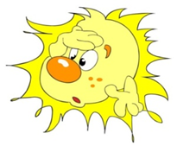
ОПРЕДЕЛИТЕ УСЛОВИЯ ОБОСОБЛЕНИЯ ПРИЛОЖЕНИЙ
Нас, врачей, поражает
это
поистине безграничное
терпение.

Slide 9
2. Сосна,
как дерево смолистое,
с трудом
поддается гниению.

Slide 10
3. Мелкий дождик,
предвестник осени,
капает из тучки.

Slide 11
4. Моему спутнику,
старому охотнику,
удалось найти тропинку.

Slide 12
5. Добряк,
он не мог
никому отказать в просьбе.

Slide 13
6. Илюше,
как резвому мальчику, так
и хочется броситься
и переделать все самому.

Slide 14
1группа – 1 предложения,
2 группа – 2 предложения,
3 группа – 3 предложения,

Slide 15
Работа по учебнику
1гр. Приём «Синквейн»
«Абай»
2гр. Приём «Пирамидная история»
«Обособленные приложения»
2гр. Приём «Синектика»
«Поэт»

Slide 16

К следующему уроку:
«5»- написать эссе по теме.
«4»- Выписать из художественных произведений ОП
«3»- Упражнение 3, стр.219.

Slide 17
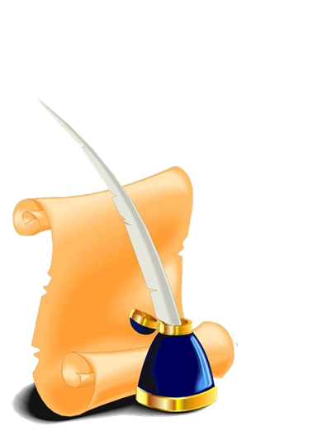
Урок окончен!
СПАСИБО
ЗА УРОК!

